Slide 1
Välkomna till föräldramöte
HOVSLÄTTS IK F08-09 Innebandy

Slide 2
Agenda
Presentation
Sammanfattning av förra säsongen
Förväntningar och mål
13-16 år, Träna för att träna , Nivå Röd
Ledarfilosofi
Mobbning och kränkningar
Seriespel
Cuper
Föräldraengagemang
Praktisk info
Övriga frågor

Slide 3
Presentation
Tina Lindberg
Louise Hoff
Peter Kindbom
Andreas Karlsson
Emma Berner
Notes:
Alla

Slide 4
Sammanfattning av förra säsongen
Fantastisk träningsnärvaro
Matchspel saknades
Stor utmaning i att hålla glädjen uppe, matcher är viktigt…….

Slide 5
Ledarfilosofi
Skapa en trygg och lustfylld lärande- och utvecklingsmiljö.
Skapa en grupp där glädjen sätts i första rummet
Skapa nyfikenhet kring att vilja lära sig
Respekt för sig själv och varandra
Krav på fokus under träning och match
Tydlighet - gränser och konsekvenser av sitt agerande.
Nolltolerans mot mobbing, negativt och ovårdat språk (ex svordomar).

Slide 6
Covid-19 anpassningar
Alla med förkylningssymptom stannar hemma från träning och match. Gäller både föräldrar och barn.
Viktigt att testa vid förkylningssymptom. Negativt test= går fint att träna
Håll avstånd till varandra i lokalen. Gäller hämtande föräldrar. Ok att titta på enstaka träning.
Noggrann handhygien
I dagsläget 1 anhörig /spelare vid matcher. Förändringar sker i månadsskiftet. Vi återkommer med mer info så snart vi vet mer.

Slide 7
Målsättningar
Vi vill att säsongen ska vara utvecklande på alla plan
1. Säsong pepp!!
2. Innebandy
Utvecklingsålder Röd: Träna för att träna.
Individuell bollbehandling och nästa steg i att använda varandra med ett utvecklat och snabbt passningsspel
3. Fysisk aktivitet
Göra sitt bästa – anstränga sig och svettas ihop
Styrka, snabbhet och koordination
Notes:
Viktor F

Slide 8
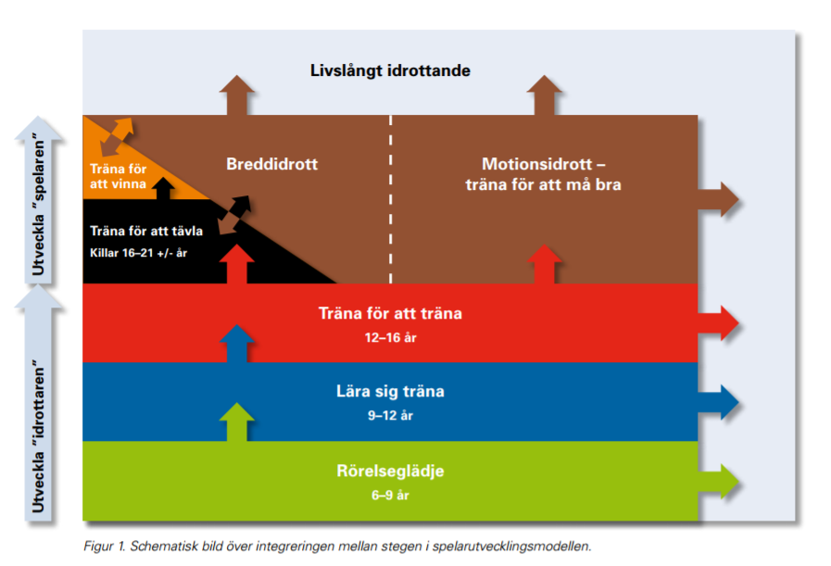

Slide 9
Ledord
Glädje
Respekt
Vilja
Uppmuntran

Slide 10
Status spelare
I dagsläget 16 spelare inskrivna.
Ett par avhopp inför denna säsong.
Merparten födda -08. Ett par -09or.

Slide 11
Träningar
Träningstider och matchtider i kalendern, prenumerera gärna på den via laget.se
Tre träningar i veckan.
Målet är att så många som möjligt tränar tre dagar/vecka. De som inte utövar annan idrott på vintern bör göra det så ofta det är möjligt
Två träningar/vecka över tid för att få spela match
Individuella lösningar kan göras efter kontakt med Andreas och Emma

Slide 12
- Från v 36 tisdag 19.00-20.30 Kålgården och fredag 17.45-19.00 Barnarpsskolan. Från oktober Onsdag 19:30-21:00 Kålgården
- På plats 10 minuter innan träningsstart
Skriv i gästboken om er flicka inte kommer på träningen, ingen kallelse till träning
Föräldrar hjälper till att plocka ner sarg efter träningen på fredagar.

Slide 13
Seriespel 2021/2022
Ett lag anmält, matchtider finns i vår kalender på Laget.se
Lagen i seriespelet : Tenhult, Fagerhult/Habo, Gnosjö, Ljungby, Aneby, Husqvarna, Värnamo, Månsarp
Vi arrangerar våra hemmamatcher på Stadsgården, Råslätt.
3 x 15min, flygande byten (max 1,5 min), 5 spelare + målvakt
Resultat visas på tavlan
Ska vi filma ? Frågan bordläggs tills vi vet om vi får ha publik
Notes:
Emma B

Slide 14
Matchkallning
Träningsnärvaro och träningsfokus avgör
Kallelse efter onsdagsträningen. Snabbt svar. En dag att svara.
Sammansättning av laget avgör.
Jämnt fördelat hemma/borta matcher
Om man blir kallad till match och tackar nej så betyder det inte automatiskt att man kallas till nästa match.
Alla matcher viktiga, träningsmatch eller seriematch.

Slide 15
Praktisk information
Ingen mobiltelefon, ipad på träning och matcher. Totalförbud i omklädningsrum. Vi tränare har telefoner och kan nå er föräldrar vid behov.
Ingen läsk eller godis innan och under seriespel och träning.
Kom ombytta till träning och vi duschar i möjligaste mån hemma. Vid matcher duschar vi efter.

Slide 16
Föräldraengagemang - praktiskt
3 föräldrarepresentanter i samverkan Hovslätt IK. Vilka? Någon som är sugen på styrelsearbete ?
Bemanna kiosk på hemmamatcherna, Linda Kylberg skriver schema. Inköpsansvarig Robert Blom
Sitta i sekretariatet på hemmamatcherna, online rapportering i Ibis via dator.
Filma ? Avvakta beslut
Välkomna motståndarlagen och domarna.
Hålla ordning i hall och omklädningsrum.
Notes:
Emma B

Slide 17
Avgifter
Föreningen har pga corona tappat intäkter, från HovslättsCup, Blodomloppet och missade publikintäkter, så behöver vi alla hjälpas åt att bidra. Träningsavgiften är därför höjd.
Senast 24/9 till innebandysektionen via vårt lagkonto, före matchspel.
Träningsavgift 1 900:-
Hemmavinsten varje lott reducerar träningsavgiften med 400:-
det går bra att swisha till Tina på 0725-856675
Senast 28 feb till huvudsektionen, faktura skickas från laget.se
Medlemsavgift 400:- (7-18 år)
Familjemedlem 600:-

Slide 18
Ekonomi - Praktisk info
Restaurangchansen – 2st per spelare till föreningen. Köpa sig fri 300 kr
Julbingolotter 4 st per spelare till föreningen, köpa sig fri 150 kr
NewBody 3 paket till föreningen och 3 paket till laget, köpa sig fri 300 kr
Annan försäljning ? Avvakta beslut, inkom gärna med förslag
Endags cup 100kr
Övernattningscup 300kr
Alla bidrar, minst 250kr till lagkassan per spelare. (varav 3 pkt Newbody ger 111 kr)

Slide 19
Poolspel och Cuper
Poolspel Motala 25 september, ersätter Vänern Pärla Cup, ingen avgift. Max 1 per spelare på läktaren, gärna samåkning.
Swedbank Challenge 3 oktober Växjö, avgift 100 kr, max 1 på läktaren per spelare. Kan köpa via SolidSport där alla matcher sänds. 149 kr före 26 sept.
Sibben cup 6-8 januari, övernattningscup. 300 kr/spelare. Föräldraövernattning. Obs ta semester fredagen.
Fair play cup 25-27 mars avgift 100 kr
Ängelholm Outdoor utanför laget, men tacksam om ni kan meddela före lucia om ni kan vara med. 1-3 augusti. Eget boende m.m.
Träningsmatcher. Först JIK 19 sept. fler i feb/mars
Serie premiär redan lördag 2 oktober.

Slide 20
Övriga frågor
Koden till hallarna är 0809 - tidigast 15 min innan träningen
All information finns på laget.se - var uppdaterad, samt uppdatera din mailadress och mobiltelefonnummer
Någon som kan hitta sponsor till vårt lag ?
Viktigt att vi samlar in ALLA gamla svarta tröjor.
Något annat ni undrar över?

